Slide 1
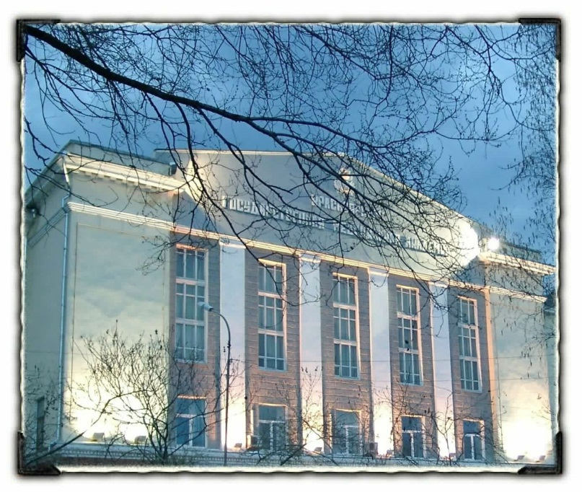
Красноярский государственный медицинский университет им. профессора В.Ф. Войно-Ясенецкого
ИСТОРИЯ
Кафедры внутренних болезней №2 с курсом ПО

Slide 2
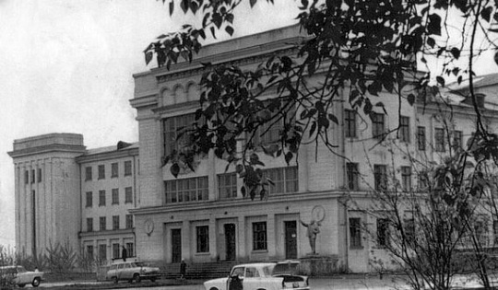
Кафедра внутренних болезней №2 (Госпитальная терапия) 1942 – 2016гг.
Первый заведующий кафедры – ассистент 1^{го} Ленинградского мединститута – Бабицкая М.С.
С 1943 года и до конца Отечественной войны кафедрой руководил профессор Лавский Г.К.
База кафедры – терапевтическое отделение на 70 коек краевой клинической больницы №1.

Slide 3
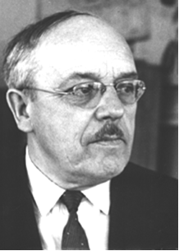
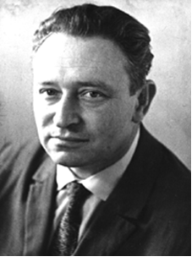
Заведующие кафедрой
Профессор Левин А.Е.
1950 – 1955 гг.
Профессор Исаков И.В.
1957-1963 гг.
Профессор Брусиловский Е.С.
1965 по 1971 гг.

Slide 4
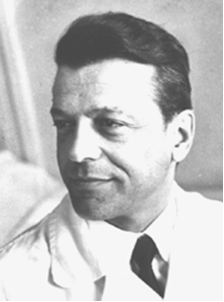
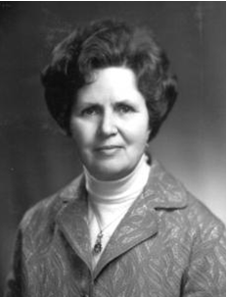
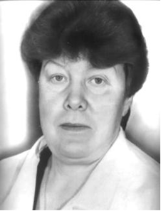
Заведующие кафедрой
Профессор Тарлов Е.Л.
1971-1979 гг.
Доцент Штегман В.И.
1979-1980 гг.
Доцент Толстихина И.К.
1981-1991 гг.

Slide 5
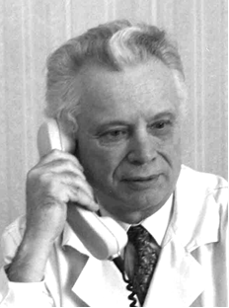
Заведующие кафедрой
Терещенко Ю.А. - руководитель терапевтической клиникой Краевой больницы профессор, д.м.н., академик МАНЭБ, заслуженный врач РФ.
За достигнутые успехи в научной, лечебно-диагностической и педагогической работе Ю.А. Терещенко удостоен награды "Золотой стетоскоп".
Профессор Терещенко Ю.А.
1991-2008гг.

Slide 6
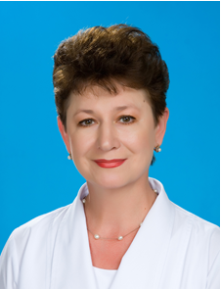
Заведующие кафедрой
главный пульмонолог и аллерголог Красноярского края
главный терапевт-пульмонолог и аллерголог Сибирского Федерального округа
председатель Красноярского филиала РРО
директор Научно-образовательный центр «Пульмонология»
руководитель лаборатории по фармакоэкономике в пульмонологии
заведующая легочно-аллергологическим центром ККБ
Приказом Министерства образования и науки Российской Федерации 01 сентября 2014г. Демко И.В. присвоено ученое звание профессора по специальности «Внутренние болезни».
За добросовестный труд и высокий профессионализм удостоена благодарственного письма (2013г.) и почетной грамоты законодательного собрания Красноярского края (2015г.).
За заслуги в области здравоохранения и медицинской науки, многолетнюю добросовестную работу в 2015 году Демко И.В. присвоено почетное звание «Заслуженный врач Российской Федерации».
Профессор Демко И.В.
2008-по н.в.

Slide 7
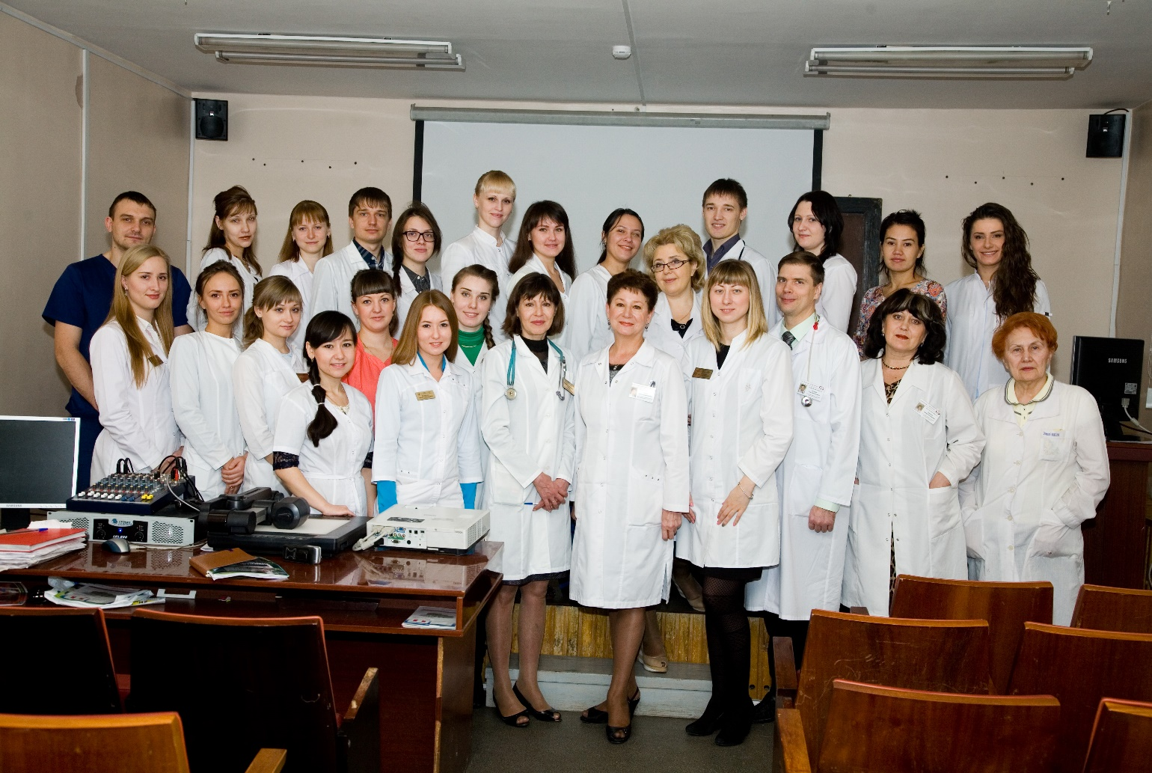
Кадровый состав кафедры
Демко Ирина Владимировна – д.м.н, профессор, зав.кафедрой
Догадин Сергей Анатольевич – д.м.н. .профессор
Павлова Наталья Юрьевна – к.м.н., доцент
Осетрова Наталья Борисовна – к.м.н., доцент
Панченко Тамара Леонидовна – к.м.н., доцент
Собко Елена Альбертовна – д.м.н., доцент
Гордеева Наталья Владимировна – к.м.н., доцент
Крапошина Ангелина Юрьевна – к.м.н., доцент, завуч кафедры
Вырва Полина Владимировна - к.м.н., доцент
Дудина Маргарита Андреевна – к.м.н., ассистент
Мосина Валентина Анатольевна - к.м.н., ассистент
Пелиновская Лилия Ивановна – к.м.н., ассистент
Ищенко Ольга Петровна – к.м.н., ассистент
Егоров Степан Александрович - ассистент
Путинцева Инна Владимировна – к.м.н., ассистент
Соловьева Ирина Анатольевна – к.м.н., ассистент
Захаринская Ольга Николаевна - ассистент
Хендогина Валентина Трофимовна – к.м.н., ассистент
Чубарова Светлана Владимировна – к.м.н., ассистент
Бахтина Варвара Ивановна - ассистент
Чикинева Карина Игоревна - ассистент

Slide 8
Краевая клиническая больница
8 июля 1934 г. приказ народного комиссариата здравоохранения о начале строительства больницы.

Slide 9
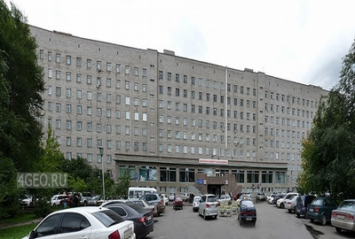
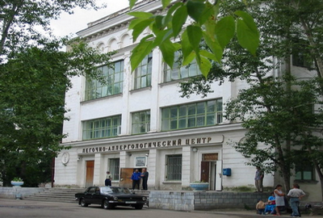
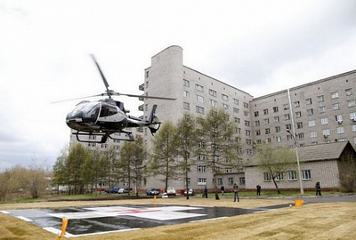
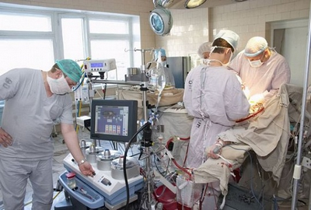
Краевая клиническая больница

Slide 10
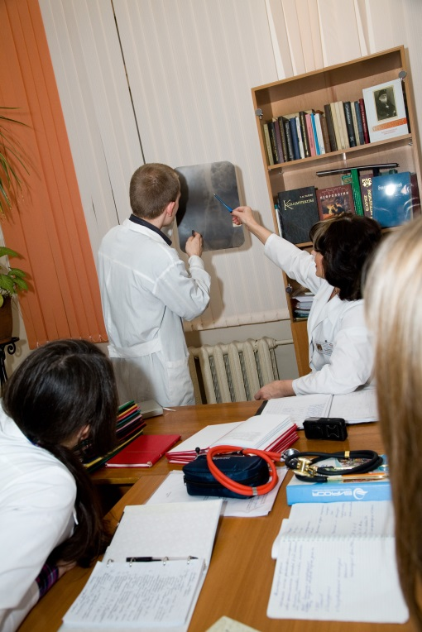
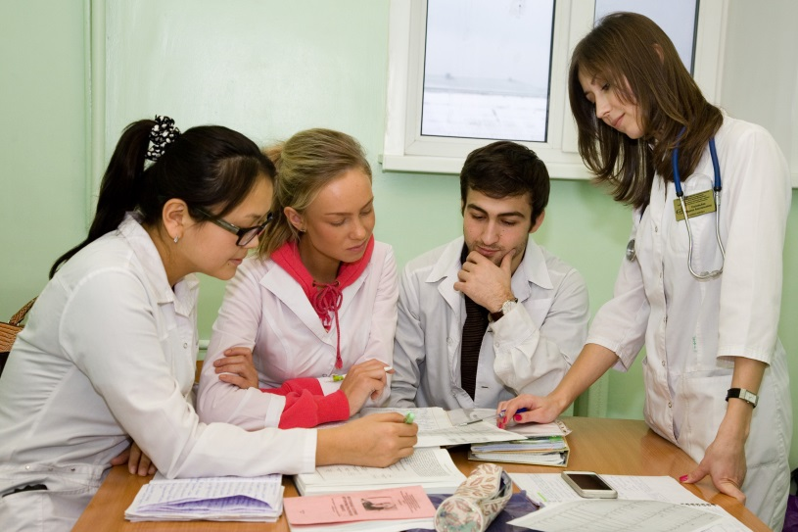
Работа кафедры
«Факультетская терапия, профессиональные болезни»
«Госпитальная терапия, эндокринология»
«Функциональная диагностика и профилактика сердечно-сосудистой и бронхо-легочной патологии»
Цикл «Аллергология, иммунология»
Цикл «Профпатология»
Цикл «Эндокринология»

Slide 11
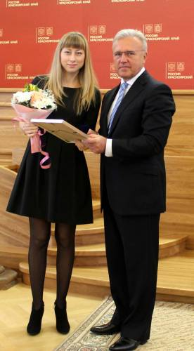
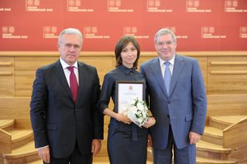
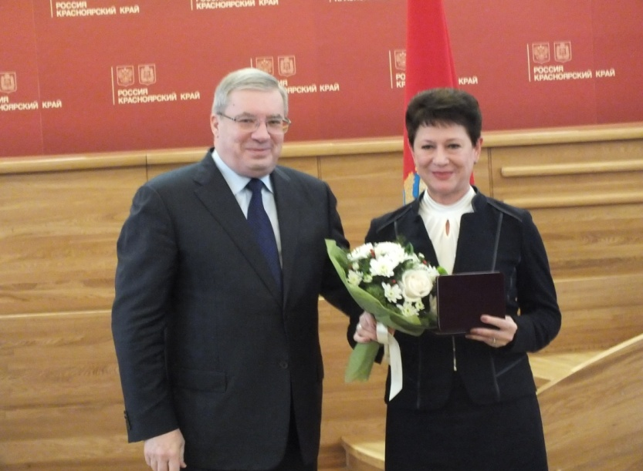
Лауреаты именных премий
Лауреат премии Главы города молодым талантам (2011г.) – Крапошина А.Ю.
Стипендии Президента Российской Федерации (2011г.) – Чубарова С.В.
Лауреат премии Главы Советского района г.Красноярска (2011г.) – Каптюк Л.И.
Лауреат государственной премии Красноярского края (2012г.) - Крапошина А.Ю.
Лауреат государственной премии Красноярского края (2014г.) – Соловьева И.А.
Лауреат премии Главы города Красноярска (2015г.) – Демко И.В.

Slide 12
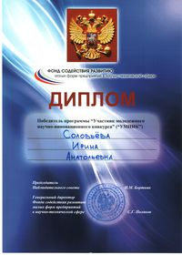
Гранты с 2009 по 2016 гг:
Грант РФФИ – 1
Грант ККФН – 4
Грант Фонда Бортника/КГАУ «КРИТБИ» УМНИК - 4.
Трэвел гранты – 3
Городского Дворца культуры-1
Всего на сумму 3 022 000 руб

Slide 13
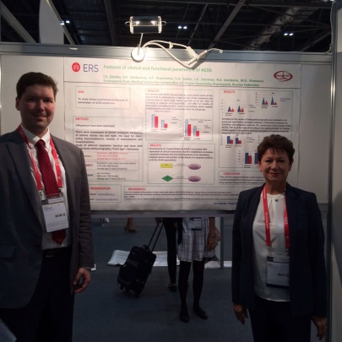
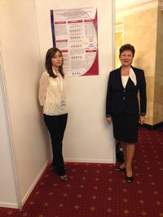
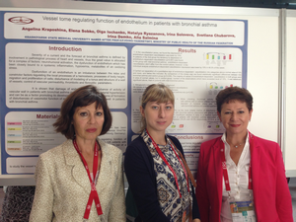
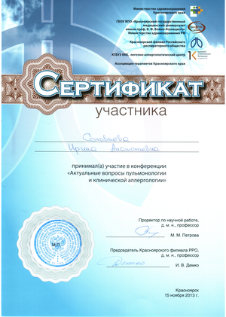
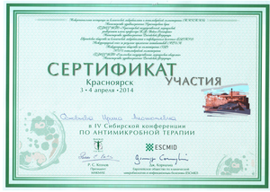
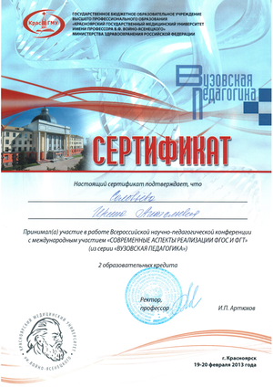
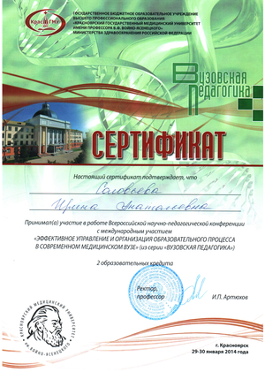
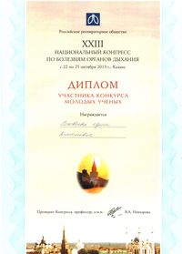
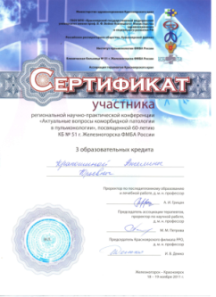
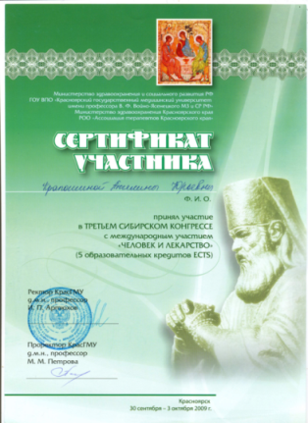
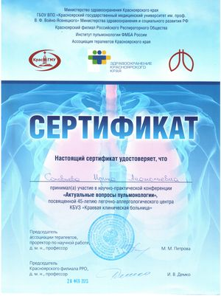
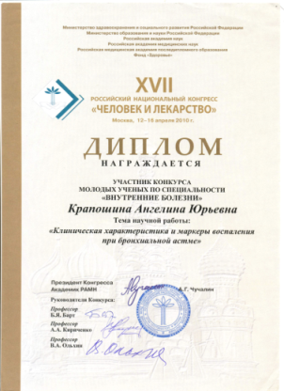
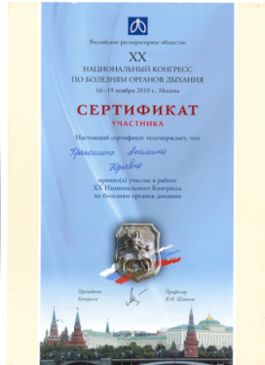
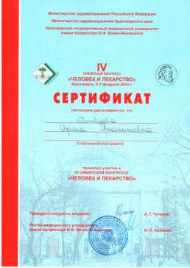
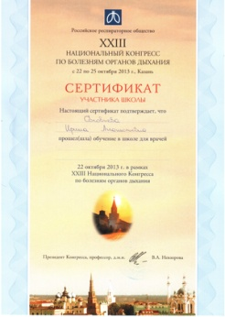
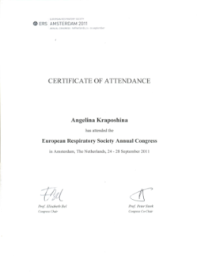
Виды деятельности:
Участие в организации 115 научных и научно-педагогических мероприятий
Выступления с докладами – всего 296 доклад
Уровень РФ – 121 доклада
Международный уровень – 22 докладов
Региональный уровень – 83 доклад
Межрайонный уровень – 22 доклада
Местный уровень – 48 докладов

Slide 14
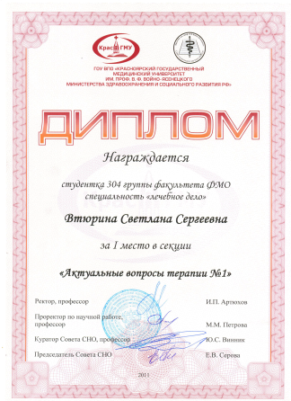
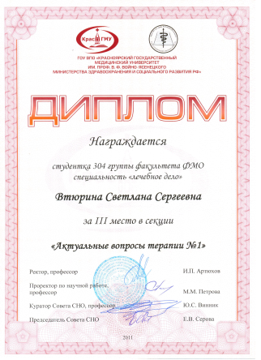
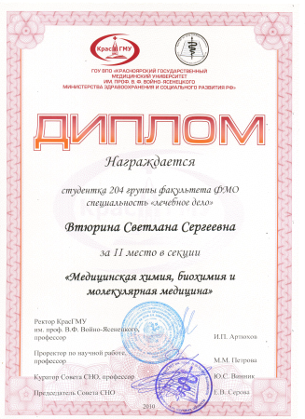
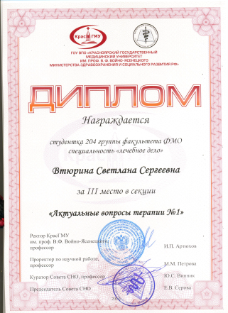
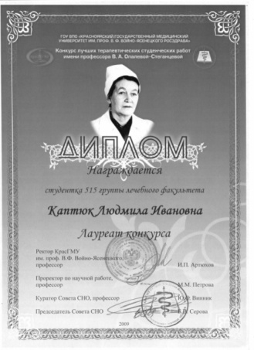
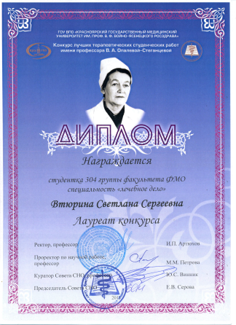
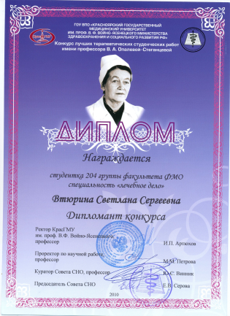
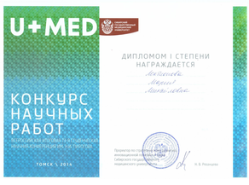
Виды деятельности:
Участие в конкурсах молодых ученых с призовыми местами: г. Казань (2013), г. Красноярск (2009- 2014), г. Томск (2014), г. Санкт-Петербург (2013), г. Москва (2010, 2012, 2014), г. Ростов-на-Дону(2014), г. Архангельск(2014), Курск (2012, 2013).
Руководство студенческими работами, занявшими 23 призовых места (на конкурсе имени проф. В.А. Опалевой-Стеганцевой в 2009, 2011, 2013гг.; им. проф. И.И. Гительзона в 2010, 2013, 2014, 2015; им. проф. А.Н. Орлова 2014г., им. проф. В.К. Сологуба в 2014, ежегодно на студенческих конференциях в г. Красноярске и др. городах России

Slide 15
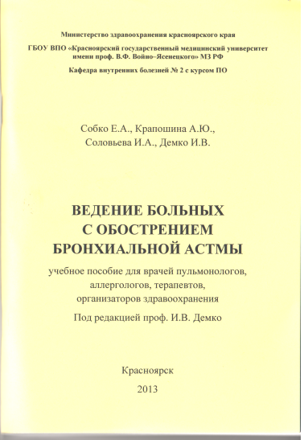
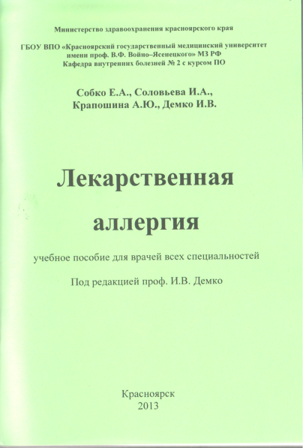
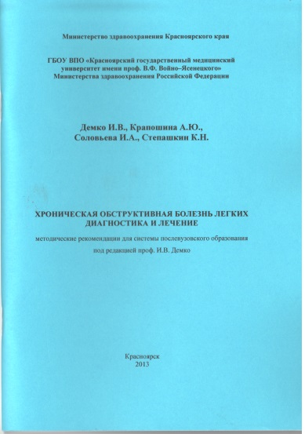
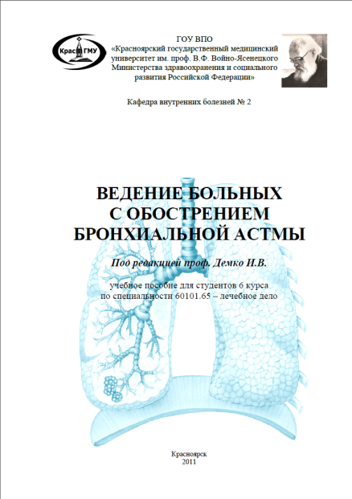
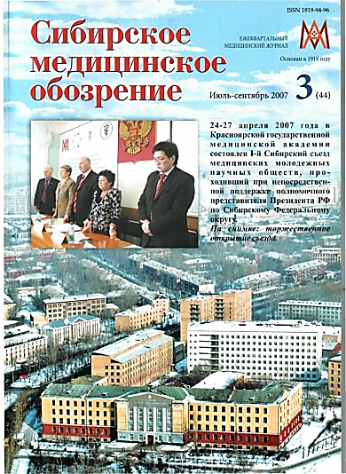
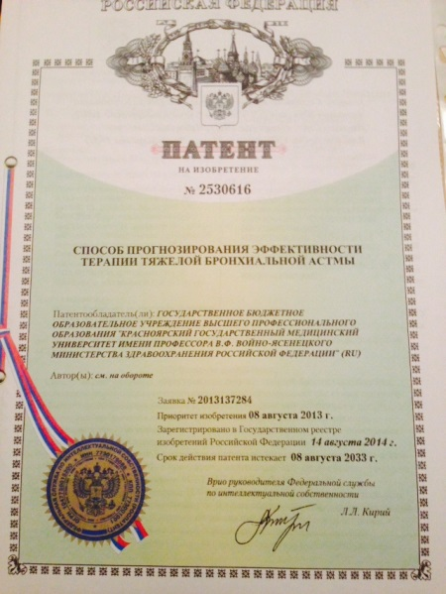
Публикационная активность НОЦ
1. Статьи в ВАК рецензируемых журналах – 103
2. Патенты – 4
3. Монографии – 8
4. Учебные пособия – 54
5. Методические рекомендации – 88
6. Статьи в международных журналах - 3

Slide 16
Научно-исследовательская работа
Под руководством сотрудников кафедры прошли защита:
1 докторской диссертации,
13 кандидатских диссертаций,
в работе - 7 кандидатских диссертаций

